Slide 1
Машиностроительный комплекс. Роль, значение, проблемы развития. Факторы размещения.
Автор: учитель географии МБОУ В(С)ОШ№1 города Альметьевск, Республики Татарстан
Каюмова О.А.

Slide 2
План урока:
Что такое машиностроительный комплекс?
Значение машиностроительного комплекса.
Состав машиностроительного комплекса.
Факторы размещения отраслей машиностроительного комплекса.
Проблемы и перспективы развития комплекса.
Выводы

Slide 3
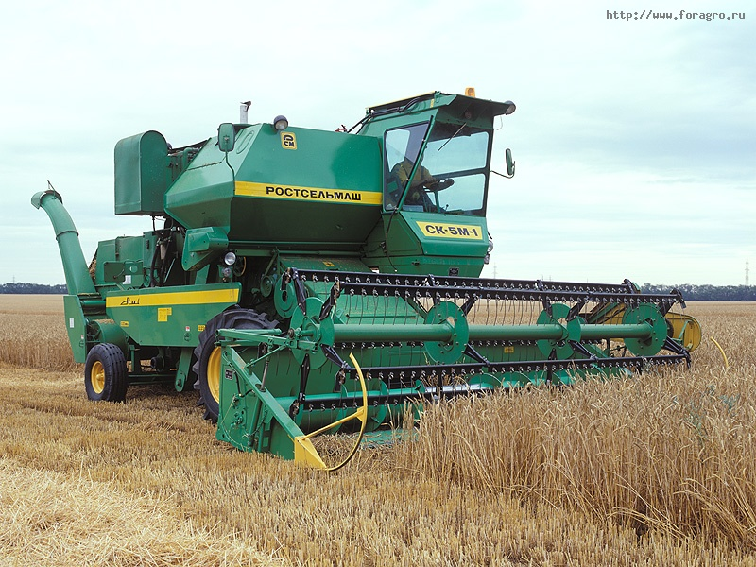
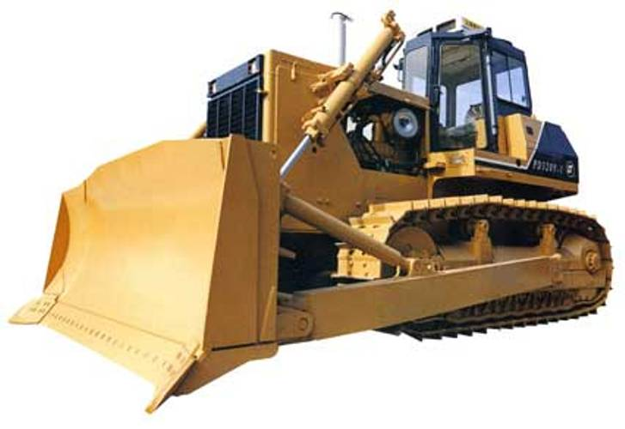
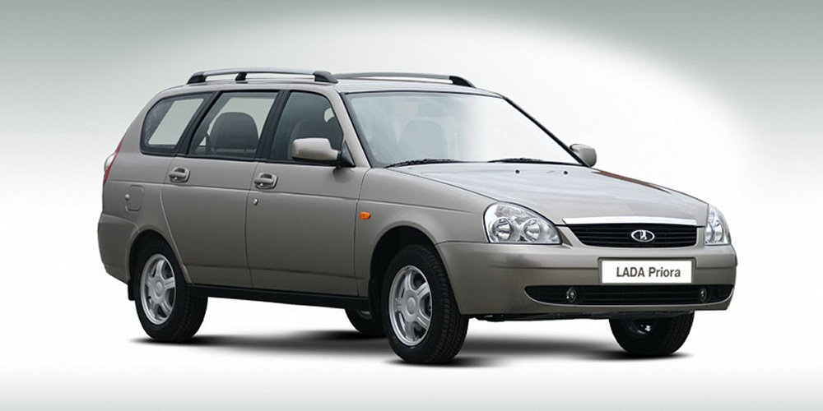
http://www.carsgur.narod2.ru/
http://www.carsgur.narod2.ru/
http://atc.in.ua/viewpage.php?page_id=142
machinery.asiaauto.ru
www.lada.fr

Slide 4
Машиностроительный комплекс – совокупность отраслей промышленности, производящих разнообразные машины.

Slide 5
— это механизм, совершающий какую-либо работу (это не только автомобиль, но и станок, трактор, телевизор, судно, компьютер, оборудование заводов и т.д.).

Slide 6
Докажите устно, что предприятия МСК связаны с другими межотраслевыми комплексами. Укажите, какой продукцией они обмениваются.

Slide 7
Значение машиностроительного комплекса в экономике.
Электронный учебник «Кирилл и Мефодий»

Slide 8
1:2:4
1 — это темпы развития экономики страны,
2 — темпы развития машиностроения,
4 — темпы развития новых и новейших отраслей машиностроения (электроники, приборостроения).

Slide 9
Роль и значение машиностроения.
На его долю приходится 40% предприятий, 30% работающих, 15% продукции промышленности России.
Продукция машиностроения применяется повсеместно: в промышленности, сельском хозяйстве, быту, на транспорте, в вооруженных силах.
Определяет темпы научно-технической революции.

Slide 10
Главная задача машиностроения – обеспечить общество новыми, все более современными машинами.

Slide 11
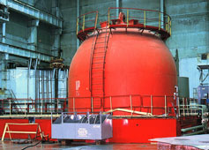
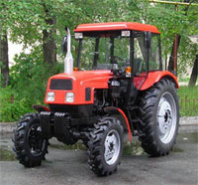
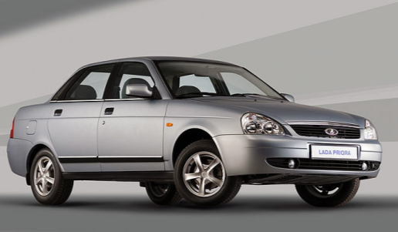
— это машиностроение, которое производит различное оборудование для электростанций, а также двигатели для морских и речных судов и др.
— это машиностроение, которое производит различную технику для с/х: тракторы, зерноуборочные комбайны, картофелеуборочные машины, различные установки для полива и др.
Продукция автомобилестроения — различные легковые и грузовые автомобили.
Электронный учебник
«Кирилл и Мефодий»

Slide 12
На размещение предприятий машиностроения оказывает влияние большое количество факторов

Slide 13
http://fcior.edu.ru/card/5085/vtorichnyy-sektor-ekonomiki-otrasli-pererabatyvayushie-syre-mashinostroenie-i1.html

Slide 14
http://fcior.edu.ru/card/5085/vtorichnyy-sektor-ekonomiki-otrasli-pererabatyvayushie-syre-mashinostroenie-i1.html

Slide 15
http://fcior.edu.ru/card/5085/vtorichnyy-sektor-ekonomiki-otrasli-pererabatyvayushie-syre-mashinostroenie-i1.html

Slide 16
— сосредоточение производства отдельных видов продукции или её частей на самостоятельных предприятиях.
— организация производственных связей между специализированными предприятиями, совместно изготовляющими определённую продукцию, но сохраняющими самостоятельность.
Электронный учебник
«Кирилл и Мефодий»

Slide 17
Электронный учебник
«Кирилл и Мефодий»

Slide 18
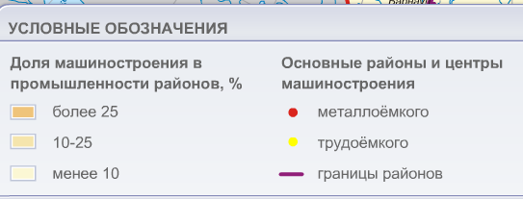
Электронный учебник «Кирилл и Мефодий»

Slide 19
В машиностроении России существуют следующие проблемы и возможные пути их решения.
Итог: 1. Низкое качество выпускаемых машин. 2. Импорт машин в Россию растёт быстрее, чем экспорт.
Низкие темпы развития машиностроения, не соблюдается формула 1:2:4.
Низкое качество исходных материалов (металлов, пластиков и др.).
Устаревшее оборудование на машиностроительных заводах, устаревшие технологии выпуска машин.
Низкие темпы обновления продукции в условиях постоянно меняющегося спроса (в том числе из-за преобладания крупных заводов, на которых переход на выпуск новой модели связан с огромными трудностями).
Монополизм крупных предприятий.

Slide 20
Использованные ресурсы:
В помощь школьному учителю. Жижина Е.А. Поурочные разработки по географии. Население и хозяйство России. 9 класс. «ВАКО»,Москва, 2006 г.
В.П.Дронов, В.Я.Ром География Россия Население и хозяйство М. : Дрофа, 2008
http://fcior.edu.ru/card/5085/vtorichnyy-sektor-ekonomiki-otrasli-pererabatyvayushie-syre-mashinostroenie-i1.html
http://atc.in.ua/viewpage.php?page_id=142
machinery.asiaauto.ru
www.lada.fr
Электронный учебник «Кирилл и Мефодий» - карты, схемы.

